Slide 1
Transformada de Hilbert na detecção de complexos QRS em ECGs
09 de dezembro de 2014
Pedro Cruz
Thiago Perrotta

Slide 2
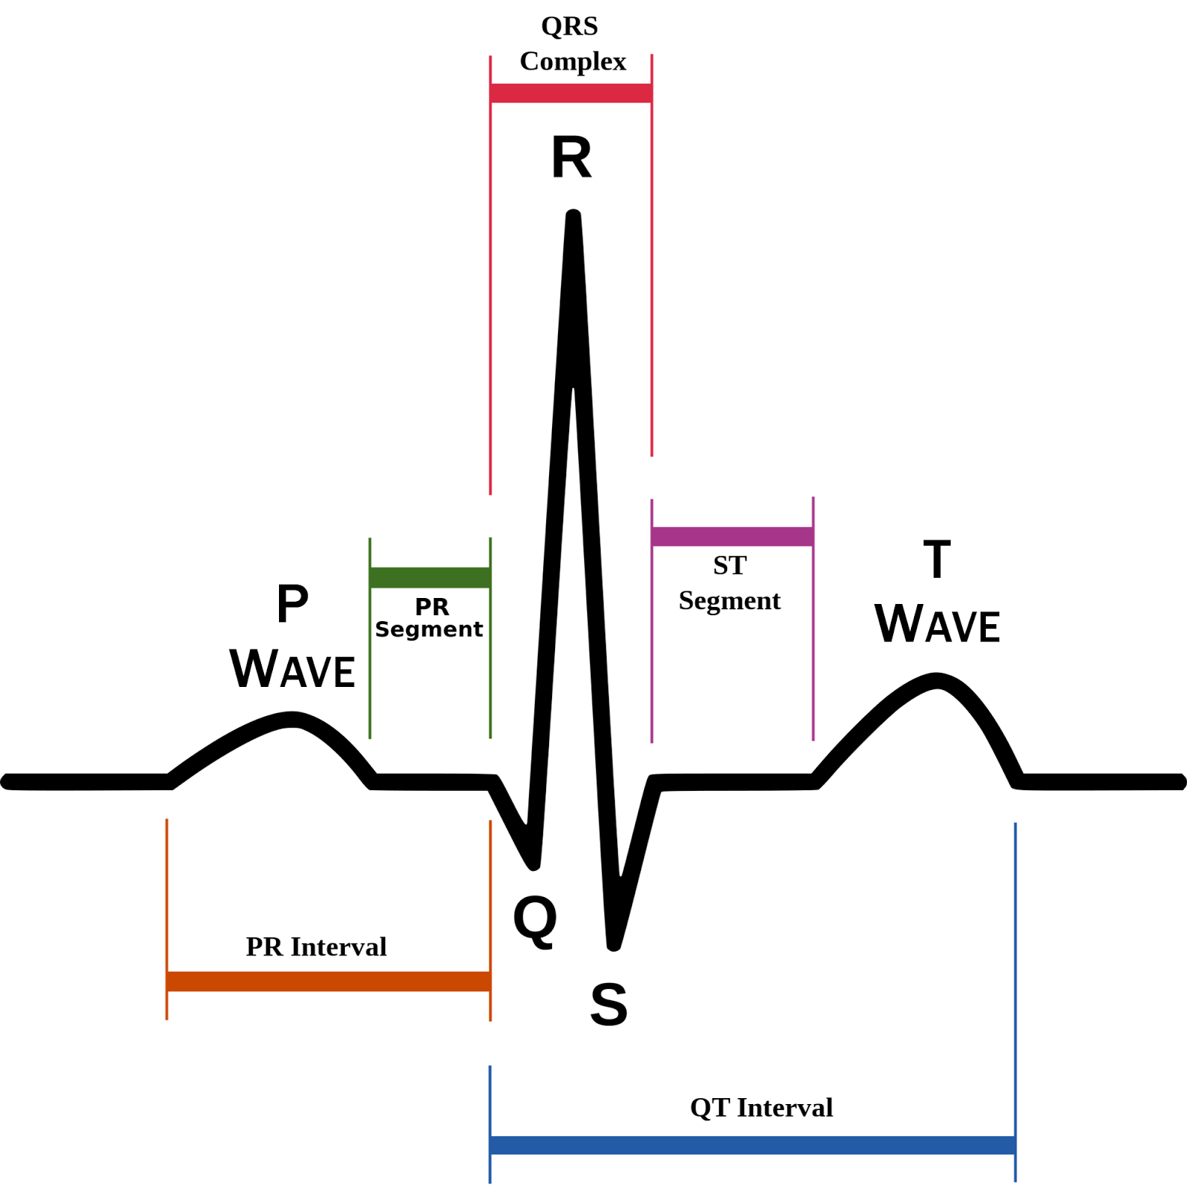
Revisando….
Eletrocardiogramas:
Forma de onda

Slide 3
Objetivo
Detecção de complexos (QRS)
Construção de uma “envoltória”
Função de valor alto para t’s onde o complexo QRS esteja acontecendo e próxima a zero fora do complexo
Auxílio da Transformada de Hilbert [1]

Slide 4



Algoritmo
Transformada de Hilbert da derivada
ECG
Derivada do ECG
Módulo da transf. de H.
Detecção de picos

Slide 5

Implementação
MATLAB
Prototipagem rápida
Estruturas de dados e funções de alto nível para vetores e matrizes
Fácil plotagem de gráficos
Compatibilidade com a base de dados escolhida

Slide 6
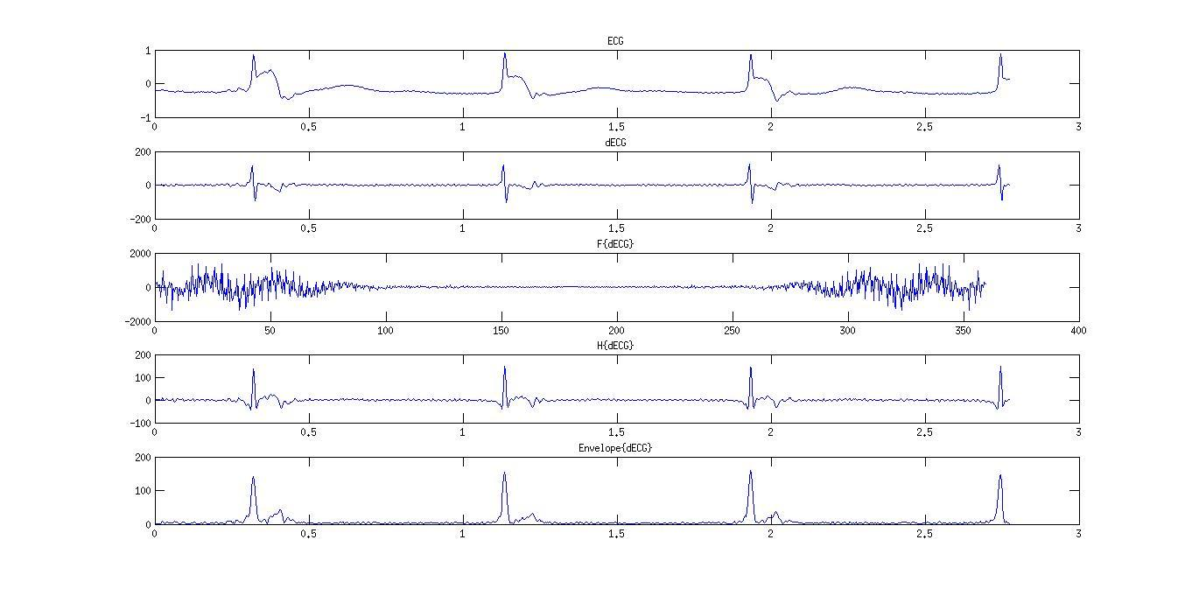
Teaser

Slide 7
Base de dados
MIT-BIH Arrhythmia Database [2]
Dados oriundos do MIT e utilizada por pesquisadores do mundo inteiro

Slide 8
Implementação
Cálculo de dECG por diferenças finitas
Cálculo da transformada de Hilbert de dECG = H{dECG}
Cálculo do módulo de dECG + H{dECG}i

Slide 9
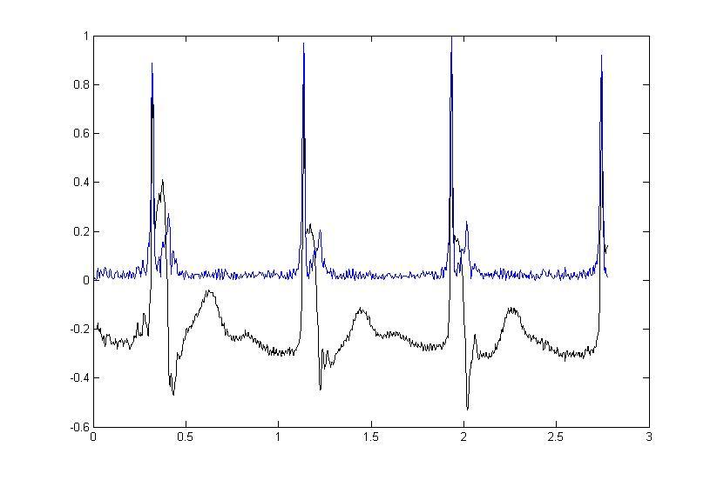
Resultado

Slide 10
Conclusão
Envoltória visualmente correta nas amostras observadas
Foram observadas 10 amostras
Um método de teste é necessário
Base de dados com envoltórias já detectadas por médicos, para que sejam confrontadas com as envoltórias calculadas

Slide 11
Referências
[1] Benitez D., Gaydecki P. A., A. Zaidi, Fitzpatrick A. P. The use of the Hilbert transform in ECG signal analysis. Computers in Biology and Medicine. Vol. 31, pp. 399–406. 2001.
[2] Goldberger AL, Amaral LAN, Glass L, Hausdorff JM, Ivanov PCh, Mark RG, Mietus JE, Moody GB, Peng C-K, Stanley HE. PhysioBank, PhysioToolkit, and PhysioNet: Components of a New Research Resource for Complex Physiologic Signals. Circulation 101(23):e215-e220 [Circulation Electronic Pages; http://circ.ahajournals.org/cgi/content/full/101/23/e215]; 2000 (June 13).

